Slide 1
Untersuchung des Einflusses von Ausreißern auf die Prognosegenauigkeit von Feinstaubkonzentrationen
Bachelorarbeit, Davin Ahn
Notes:
Guten Tag, meine Damen und Herren. Ich freue mich, Ihnen heute meine Abschlussarbeit mit dem Titel 'Untersuchung des Einflusses von Ausreißern auf die Prognosegenauigkeit von Feinstaubkonzentrationen' zu präsentieren. In meiner Arbeit habe ich mit verschiedenen Algorithmen die Änderungen der Prognosemodellsleistung untersucht. Ich hoffe, dass Ihnen meine Präsentation heute gefallen wird.

Slide 2
Agenda
1. Einleitung 2. Methoden 3. Ergebnisse & Diskussion 4. Fazit & Ausblick
Notes:
Die Inhalte meiner Präsentation sind in vier Abschnitte unterteilt: Einleitung, Methoden, Ergebnisse & Diskussion sowie Fazit & Ausblick Ich werde zunächst die Hintergrundinformationen vorstellen, dann meine Methoden zur Untersuchung des Einflusses von Ausreißern erläutern, und danach die Ergebnisse und Diskussion. Schließlich werde ich meine Schlussfolgerungen ziehen und einen Ausblick auf mögliche zukünftige Forschungsrichtungen geben.

Slide 3
1. Einleitung
Notes:
In der Einleitung werde ich erläutern, was von meiner Arbeit erwartet werden kann. Und werde ich die Grundlagen der Untersuchung des Einflusses von Ausreißern vorstellen.

Slide 4
Einleitung
Zweck dieser Arbeit
Die Zunahme des Umweltmonitoring-Bedarfs
Häufige Verursachung der Ausreißer beim Messen der Umweltstoffe durch Kostengünstige Sensoren
Die Wichtigkeit der Zeitreihendaten
Notes:
Der Zweck meiner Arbeit besteht aus drei Hauptideen. Erstens, das steigende Interesse der Menschen an Umwelt führt zu einem wachsenden Bedarf an Umweltmonitoring.
Zweitens können kostengünstige Sensoren, die auch in Entwicklungsländern eingesetzt werden können, dabei helfen, Feinstaubkonzentrationen vorherzusagen und zu überwachen. Allerdings treten bei der Verwendung solcher Sensoren häufig Ausreißer auf.
Drittens, obwohl sich die meisten Menschen für Foto-, Video- oder Textdaten interessieren, ist Zeitreihendaten im Bereich von Big Data wichtiger. Durch die Analyse von Zeitreihendaten können wir Trends erkennen und zukünftige Entwicklungen vorhersagen. Dies ist besonders wichtig im Umweltmonitoring, da es uns hilft, die Auswirkungen menschlicher Aktivitäten auf die Umwelt besser zu verstehen und geeignete Maßnahmen zu ergreifen.

Slide 5
Einleitung
Der Prozess dieser Arbeit
den Einfluss von Ausreißern
die Entwicklung vertieftes Verständnisses für verschiedene Algorithmen
den Beitrag zur Empfehlung in einer konkreten Forschungssituation
Notes:
Zusammenfassend kann man sagen, dass meine Arbeit darauf abzielt, den Einfluss von Ausreißern auf die Prognosegenauigkeit von Feinstaubkonzentrationen zu untersuchen, und durch die Analyse des Einflusses von Ausreißern kann man ein vertieftes Verständnis für die hier verwendeten Algorithmen entwickeln. Mit dieser gründlichen Analyse können wir in einer konkreten Forschungssituation eine Empfehlung für den besten Algorithmus abgeben.

Slide 6
Einleitung
Zeitreihendaten
Muster
Trend
Saisonalität
Zyklus
zufällige Schwankung
Merkmale
Nach Zeit sortiert
Miteinander korreliert
Notes:
Gut, jetzt ist die sechste Folie, in der die Zeitreihendaten beschrieben wird. Allerdings wissen die Zuhörer schon, was Zeitreihendaten ist. Hier sage ich deshalb über die Zeitreihendaten nur ganz kurz wie zum Beispiel: Zeitreihendaten ist eine Art von Daten, die sich um die Zeit handelt. Hier ist es wichtig, welche Art von Zeitreihendaten es gibt. Und nochmal sagen was die Merkmale von Zeitreihendaten sind. Folgenden Text ist die Idee dafür:
Zeitreihendaten ist eine Art von Daten, die sich um die Zeit handelt.
Da Zeitreihendaten zeitabhängig sind, gibt es ein zeitliches Muster. Traditionell werden Zeitreihendaten in Trend, Saisonalität, Zyklus und zufällige Schwankung kategorisiert. (Du beschreibst, was Trend, Saisonalität, Zyklus und zufällige Schwankung sind. Aber sehr kurz!)
Zeitreihendaten unterscheiden sich von allgemeinen Daten dadurch, dass sie in chronologischer Reihenfolge angeordnet sind und eine Korrelation zu den vorhergehenden Daten aufweisen.

Slide 7
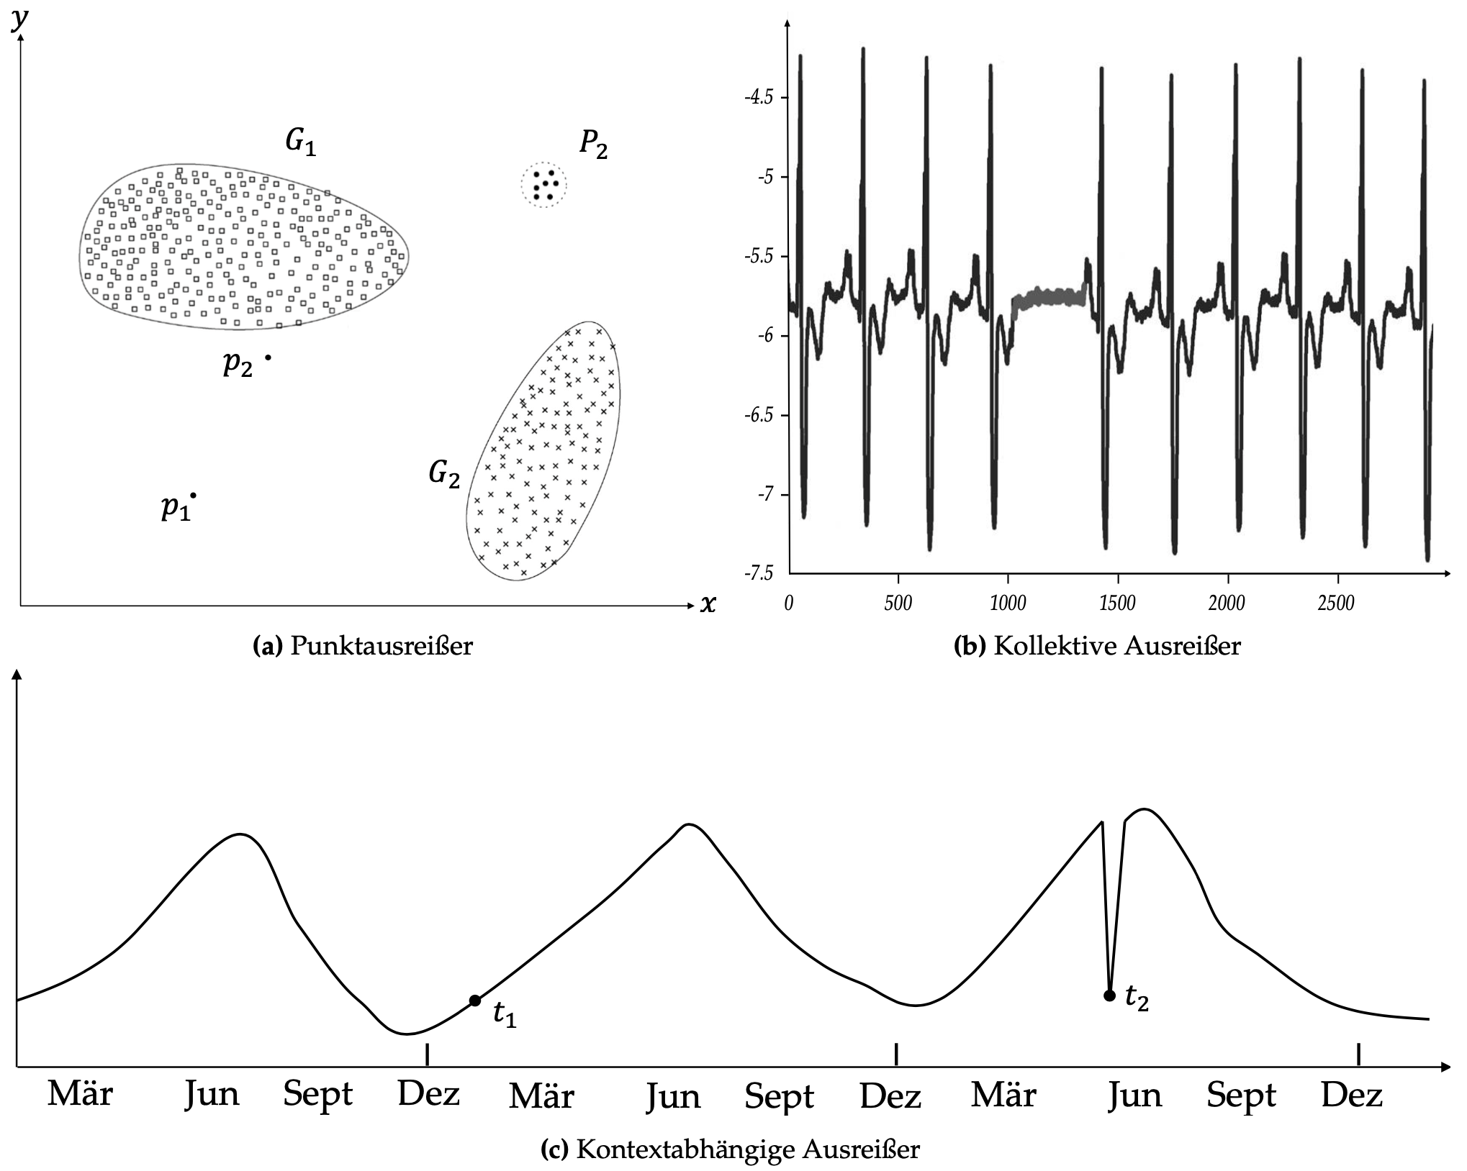
Einleitung
Anomalien
Punktausreißer
Kollektive Ausreißer
Kontextabhängige Ausreißer
Notes:
Die drei Typen der Ausreißer sind …
Da es in der vorliegenden Arbeit um Feinstaubdaten geht, konzentriert sie sich auf Zeitreihendaten, und die Ausreißererkennung in Zeitreihendaten entspricht dem kontextabhängigen Ausreißer.
die Zeitabhängigkeit ist der wichtigste Faktor für Zeitreihendaten. Dies liegt daran, dass sie zusätzliche Informationen enthalten kann, die sich für eine Verbesserung der Ausreißererkennung verwenden lassen.

Slide 8
2. Methoden
Notes:
Worauf wir uns konzentrieren
Die Methoden
Der Unterschied der anderen Arbeiten

Slide 9
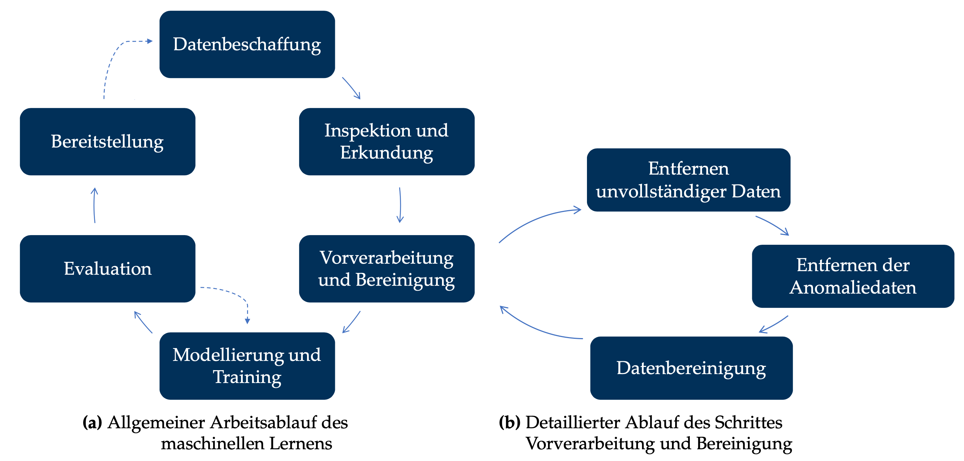
Methoden
Modellierung der Feinstaubkonzentration
Notes:
Die allgemeine Arbeitsablauf ist … (Nur erwähnen, was in jedem Schritt gemacht wird)
Wir konzentrieren uns aber auf … (detail beschreiben, was in jedem Schritt gemacht wird)

Slide 10
Methoden
Verwandte Algorithmen
Algorithmen für Ausreißererkennung
Statistik-basiert
Cluster-basiert
Dichte-basiert
Interquartile Range
z-Score Filter
K-Means Clustering
Local Outlier Factor
Isolation Forest
Durch statistische Maße nach Datenpunkten zu suchen, die von restlichen Daten abweichen.
Datenpunkte zu gruppieren, und die Zugehörigkeit beobachten.
Datenpunkte anhand der Dichte zu identifizieren
[Joachim Hammer, Mike Stonebraker, Oguzhan Topsakal : THALIA: Test Harness for the Assessment of Legacy Information Integration Approaches, technical report, 2004]
Notes:
In dieser vorliegenden Arbeit werden die fünf Algorithmen verwendet.
Die Konzept der statistik: Statistikbasierte Algorithmen zur Ausreißererkennung suchen nach Datenpunkten, die signifikant von der Verteilung der restlichen Daten abweichen. Hierbei werden statistische Maße wie Mittelwert, Standardabweichung oder Quantile genutzt, um Abweichungen zu identifizieren und als potenzielle Ausreißer zu kennzeichnen.
Die Konzept der cluster: Cluster-basierte Ausreißererkennungsalgorithmen basieren auf der Idee, dass Ausreißer in einem Datensatz sich von den anderen Datenpunkten dadurch unterscheiden, dass sie keine klare Zugehörigkeit zu einem Cluster aufweisen oder sich weit von den Clustern entfernt befinden.
Die Konzept der dichte: Dichtebasierte Ausreißererkennungsalgorithmen identifizieren Ausreißer anhand der Dichte von Objekten in einem Datensatz. Objekte, die in Bereichen mit geringer Dichte liegen oder in Gruppen mit niedriger Dichte, werden als Ausreißer betrachtet.

Slide 11
Methoden
Verwandte Arbeiten
verwandte Algorithmen | [SJLD15] | [AO22] | [JYK20] | [MKPT20] | [WD16] | [HZZ+13] | [LIPJ21] | [DF13] | Diese Arbeit
Statistik-basiert | ✗ | ✗ | ✓ | ✓ | ✗ | ✗ | ✗ | ✗ | ✓
Cluster(Distanz)-basiert | ✓ | ✓ | ✗ | ✗ | ✓ | ✗ | ✓ | ✗ | ✓
Dichte-basiert | ✗ | ✗ | ✗ | ✗ | ✗ | ✓ | ✗ | ✓ | ✓
Notes:
Das dritte Paper verwendet statistikbasierte Algorithmus:
das Paper [JYK20] schlägt einen modifizierten IQR vor, so dass es kein Problem gibt, hohe Feinstaubkonzentrationen vorherzusagen. Denn der herkömmliche IQR kategorisiert Daten mit hohen Feinstaubkonzentrationen als Ausreißer und eliminiert diese, was dazu führt, dass das trainierte Modell nicht in der Lage ist, Vorhersagen für diese Art von Konzentrationen zu treffen.
Das fünfte Paper verwendet cluster:
nutzt [WD16] beim „wireless sensor network“ das K-Means-Clustering zur Erkennung von Blackhole- und Misdirection-Knoten. Mit einer Erkennungsrate von 98,6% und einer falschen positiven Rate von 1,2% ist dies besser als bestehende Algorithmen.
Das sechste Paper verwendet dichte:
Ein adaptives Anomalie-Erkennungsschema für Cloud-Computing, das auf dem dichtebasierten LOF-Algorithmus basiert, wird in [HZZ+13] vorgestellt. Dieses Schema kann kontextabhängige Anomalien mit geringem Rechenaufwand effektiv erkennen.
Der Unterschied zwischen den Papers und dieser Arbeit ist …

Slide 12
3. Ergebnisse & Diskussion
Notes:
Mit welchen Datensätzen
Mit welcher Evaluationsmetrik
Und Ergebnisse

Slide 13
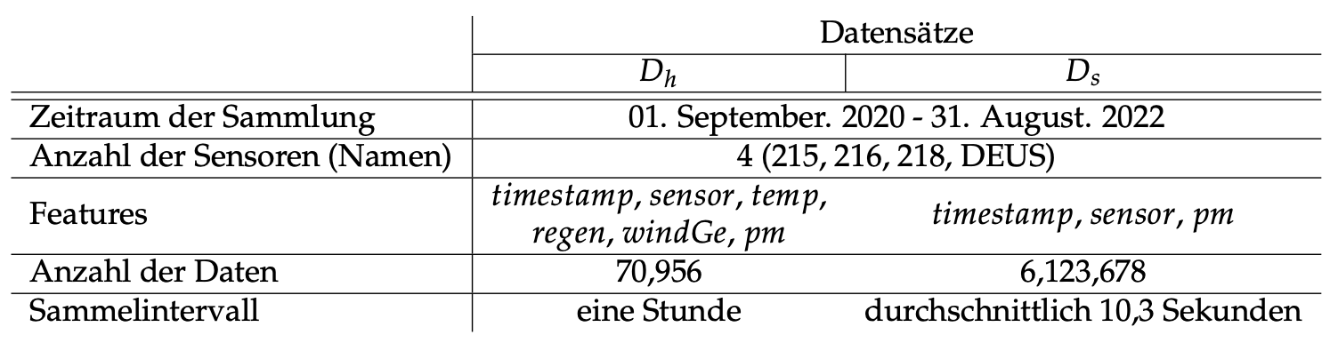
Ergebnisse & Diskussion
Datensätze
DEUS-Projekt
Allgemeine Information
Korrelation
Notes:
Die Datensätze sind aus DEUS-Projekt
Tabelle lesen (Nur die Unterschiede zwischen den Datensätzen beschreiben, wieso zwei haben, wie aggregiert)
Da alle Features des Datensatzes außer dem pm als ausreißerfrei beurteilt werden und es gemäß dem PCC(Pearson Correlation Coefficient) kein Feature gibt, das eine starke Korrelation mit pm aufwiese, wird nur das Feature pm zur Ausreißererkennung verwendet.

Slide 14
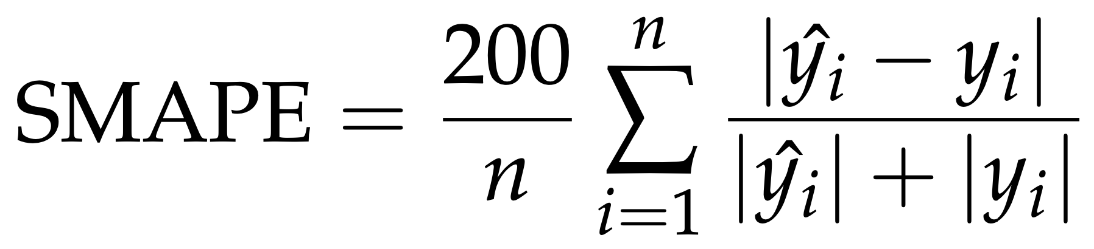
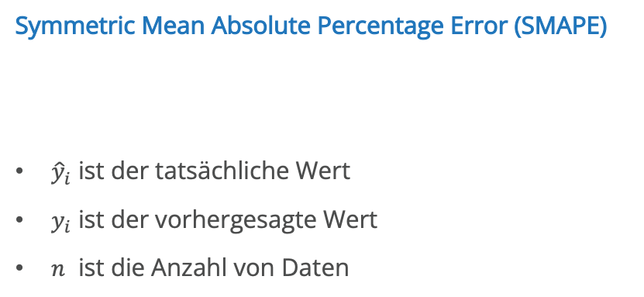
Ergebnisse & Diskussion
Symmetric Mean Absolute Percentage Error (SMAPE)
${\hat{y}}_{i}$ ist der tatsächliche Wert
$y_{i}$ ist der vorhergesagte Wert
$n$ ist die Anzahl von Daten
Notes:
Diese Metrik berechnet den durch- schnittlichen absoluten Prozentfehler zwischen den vorhergesagten und den tatsächlichen Werten. Ein niedriger SMAPE-Wert deutet auf eine hohe Prognosegenauigkeit hin, wäh- rend ein hoher Wert auf eine geringe Genauigkeit hinweist.
Ohne Nachteil

Slide 15
Ergebnisse & Diskussion
Entwicklungsumgebung
 | Verwandte Umgebung
Jupyter Notebook | Google Colab
CPU | Intel(R) Xeon(R)
RAM | 12 GB
Python Version | 3.8.16
Notes:
Tabelle lesen und beschreiben, wieso ich Google Colab benutzt habe:
bessere Entwicklungsumgebung als meinen Rechner
erfordert keine Installation (weil ich in der SLUB mit Laptop, zuhause mit Desktop)
einfache Verwaltung des Versions (trotzdem habe ich mit dem git das Version verwaltet)

Slide 16
Ergebnisse & Diskussion
Evaluation mit der Metrik SMAPE
Alle Algorithmen außerhalb LOF Algorithmus haben positive Ergebnisse resultiert.
ungefiltert
Algorithmus | SMAPE_Validierung(%)
 | Sensoren |  |  |  | Statistik
 | 215 | 216 | 218 | DEUS | AVG | Diff.
- | 55.15 | 56.76 | 57.02 | 54.98 | 55.98 | 0.00
gefiltert
Algorithmus | SMAPE_Validierung(%)
 | Sensoren |  |  |  | Statistik
 | 215 | 216 | 218 | DEUS | AVG | Diff.
iForest | 53.25 | 53.81 | 54.60 | 52.58 | 53.56 | -2.42
IQR | 53.36 | 54.54 | 54.21 | 53.13 | 53.81 | -2.17
z-score | 53.13 | 54.50 | 54.81 | 54.45 | 54.22 | -1.76
k-means | 54.51 | 56.97 | 56.37 | 55.36 | 55.80 | -0.18
LOF | 55.15 | 56.84 | 57.05 | 55.12 | 56.04 | +0.06
Notes:
Das Ziel dieser Arbeit ist die Untersuchung des Einflusses von Ausreißern auf die Prognosegenauigkeit von Feinstaubkonzentrationen
Deshalb habe ich die Änderung der Modellleistungs mit der fünf Algorithmen untersucht. Dabei wurden statistik-, cluster- und dichtebasierte Algorithmen eingesetzt. Anschließend wurden die Prognosemodelle auf Basis der bereinigten Daten gebildet und die Prognosegenauigkeit wurde mit derjenigen der Modelle verglichen, die auf der unbereinigten Datenbasis gebildet wurden.
Die Ergebnisse zeigen, dass alle Algorithmen außer LOF Algorithmus positive Ergebnisse resultiert haben.

Slide 17
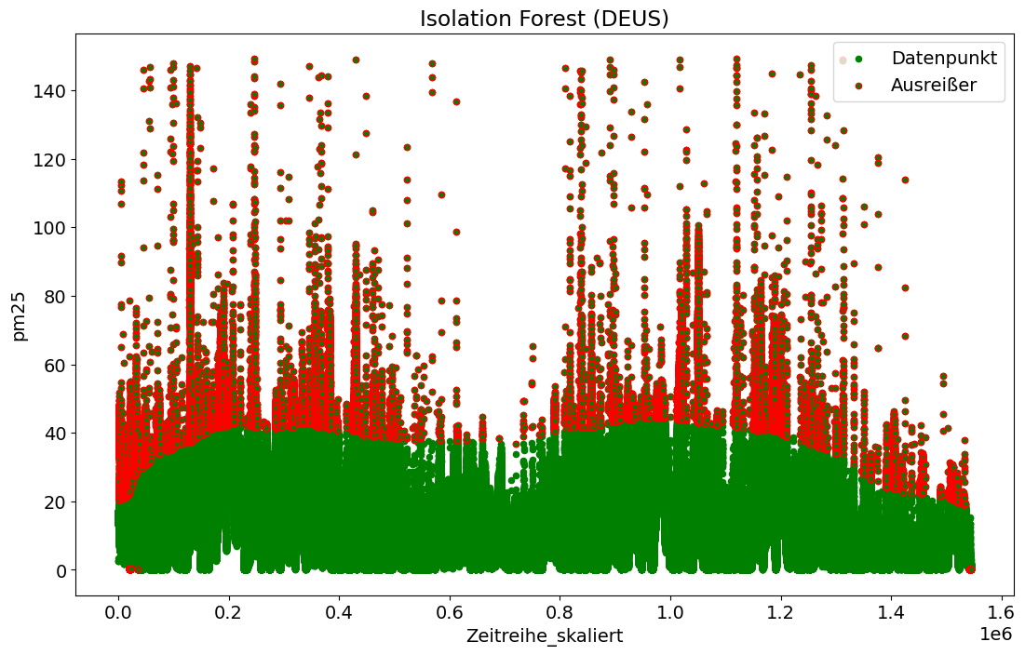
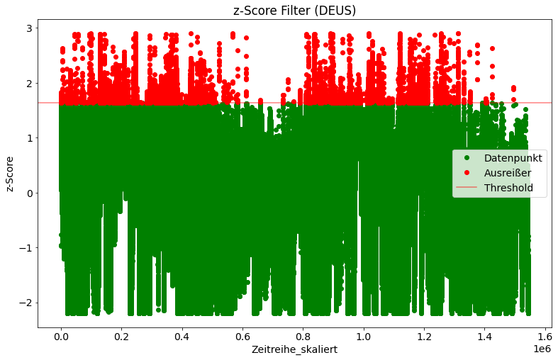
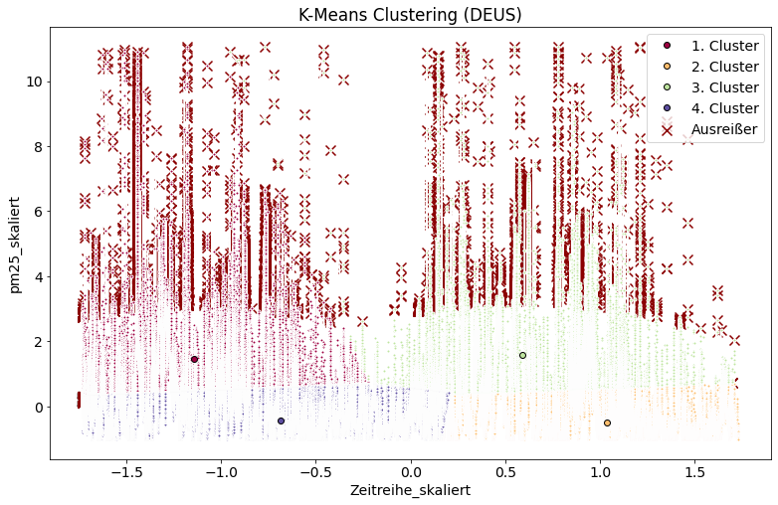
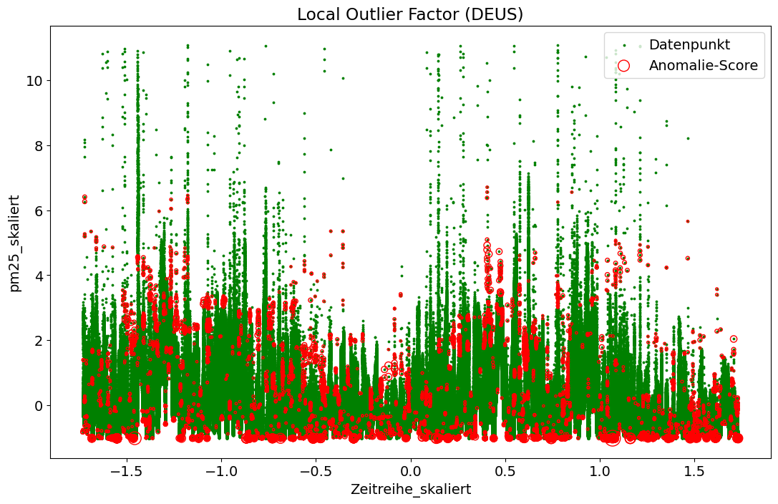
Ergebnisse & Diskussion
Notes:
Mit der Visualisierung kann man intuitiv die Ergebnisse sehen
LOF: Dieses negative Ergebnis für den LOF scheint darauf zurückzuführen zu sein, dass zu viele signifikante Daten entfernt wurden, wie Abbildung 6.1d zeigt. Mit anderen Worten, es ist ersichtlich, dass dieses Ergebnis durch das Entfernen von Daten aus dichten Bereichen verursacht wurde. Dies ist eine Eigenschaft des LOF-Algorithmus, denn im Gegensatz zu anderen Algorithmen, bei denen nur Daten aus Bereichen mit geringer Dichte entfernt werden, entfernt der LOF-Algorithmus die Datenpunkte, die in einem dichten Bereich vorhanden sind, wenn sie niedriger als die durchschnittliche Dichte des Bereichs sind.
Z-Score und IQR: Da es sich bei diesen beiden Algorithmen um statistikbasierte Algorithmen handelt, wurde die Zeit nicht berücksichtigt.(Abbilung hat eine gerade Linie)
K-Means: weniger leistungsfähig als andere iForest-, IQR- und z-Score-Algorithmen, da einige Daten entfernt werden, die in dichten Bereichen vorhanden sind. Natürlich hat dieser Algorithmus auch eine kleine Menge sinnloser Daten entfernt, so dass er im Gegensatz zu LOF die Leistung des Modells verbessert hat.
iForset: die Trennlinie zwischen normalen und Ausreißerdaten hat eine schöne Kurve erzeugt. (Also, Zeit berücksichtigt)

Slide 18
Notes:
Mit der Visualisierung kann man intuitiv die Ergebnisse sehen
LOF: Dieses negative Ergebnis für den LOF scheint darauf zurückzuführen zu sein, dass zu viele signifikante Daten entfernt wurden, wie Abbildung 6.1d zeigt. Mit anderen Worten, es ist ersichtlich, dass dieses Ergebnis durch das Entfernen von Daten aus dichten Bereichen verursacht wurde. Dies ist eine Eigenschaft des LOF-Algorithmus, denn im Gegensatz zu anderen Algorithmen, bei denen nur Daten aus Bereichen mit geringer Dichte entfernt werden, entfernt der LOF-Algorithmus die Datenpunkte, die in einem dichten Bereich vorhanden sind, wenn sie niedriger als die durchschnittliche Dichte des Bereichs sind.
Z-Score und IQR: Da es sich bei diesen beiden Algorithmen um statistikbasierte Algorithmen handelt, wurde die Zeit nicht berücksichtigt.(Abbilung hat eine gerade Linie)
K-Means: weniger leistungsfähig als andere iForest-, IQR- und z-Score-Algorithmen, da einige Daten entfernt werden, die in dichten Bereichen vorhanden sind. Natürlich hat dieser Algorithmus auch eine kleine Menge sinnloser Daten entfernt, so dass er im Gegensatz zu LOF die Leistung des Modells verbessert hat.
iForset: die Trennlinie zwischen normalen und Ausreißerdaten hat eine schöne Kurve erzeugt. (Also, Zeit berücksichtigt)

Slide 19
Ergebnisse & Diskussion
ungefiltert
Algorithmus | SMAPE_Validierung(%)
 | Sensoren |  |  |  | Statistik
 | 215 | 216 | 218 | DEUS | AVG | Diff.
- | 55.15 | 56.76 | 57.02 | 54.98 | 55.98 | 0.00
gefiltert
Algorithmus | SMAPE_Validierung(%)
 | Sensoren |  |  |  | Statistik
 | 215 | 216 | 218 | DEUS | AVG | Diff.
iForest | 53.25 | 53.81 | 54.60 | 52.58 | 53.56 | -2.42
IQR | 53.36 | 54.54 | 54.21 | 53.13 | 53.81 | -2.17
z-score | 53.13 | 54.50 | 54.81 | 54.45 | 54.22 | -1.76
k-means | 54.51 | 56.97 | 56.37 | 55.36 | 55.80 | -0.18
LOF | 55.15 | 56.84 | 57.05 | 55.12 | 56.04 | +0.06
Notes:
Zusammen

Slide 20
4. Fazit & Ausblick

Slide 21
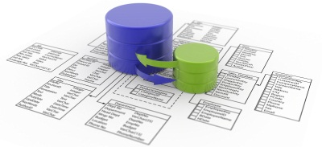
Fazit & Ausblick
Fazit
Die erfolgreiche Ausreißerentfernung beeinflusst die Leistung des Lernmodells.
Es wird erwartet, die Ergebnisse in dieser Arbeit zum Bereich ‚Anomalie Erkennung‘ beizutragen.
Einschränkungen dieser Arbeit
stärkere Korrelation zwischen pm und anderen Variablen
in einer besseren Entwicklungsumgebung
Ausblick
den optimalen Wert für die Hyperparameter einzusetzen
erweiterte Algorithmen zu verwenden
Notes:
Fazit:
Wenn die Ausreißererkennung erfolgreich geschafft wird, lohnt sich.
Die Ergebnisse dieser Arbeit können dazu beitragen, das Verständnis für die Auswirkungen von Ausreißern auf die Genauigkeit von Prognosemodellen zu verbessern und die Wahl geeigneter Ausreißererkennungsalgorithmen zu erleichtern.
Einschränkung:
stärkere Korrelation zwischen pm und anderen Variablen erforderlich (z. B. sulfur dioxide, carbon monoxide, Nitrogen dioxide, ozone)
In einer besseren Entwicklungsumgebung mit dem High Performance Computing-System der TU Dresden(den Grund, wieso ich den Algorithmus DBSCAN oder andere Algorithmen, die auf Deep-Learning basieren, nicht genutzt habe, kann ich mit dieser Einschränkung erklären)
Ausblick:
Für die weitere Forschung braucht man erst eine bessere Entwicklungsumgebung.
Ein Paper (Automatic Hyperparameter Tuning Method for Local Outlier Factor, with Applications to Anomaly Detection) hat einen neuen Algorithmus vorgeschlagen, der das beste Hyperparameter für LOF findet.
Ein Paper (Extended Isolation Forest) hat einen erweiterten Isolation Forest vorgeschlagen

Slide 22
Vielen Dank für Ihre Aufmerksamkeit!

